Slide 1
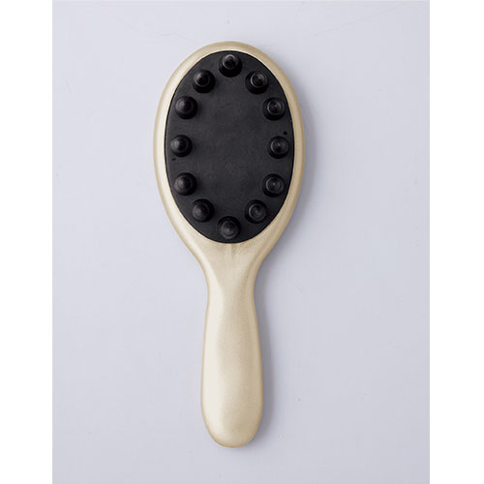
【提案書】
遠赤外線鉱石配合ヘッドかっさブラシ
特徴
頭皮を心地よく刺激してくれる程良い硬さの突起がクセになるかっさブラシです。遠赤外線鉱石配合で血行も刺激できる優れもの！イベントやキャンペーンの特典用、景品用におすすめです。
納期
納期スペース
仕様
素材：AS樹脂、熱可塑性エラストマー
サイズ：170×64×29mm
包装：ポリ袋入
備考：名入れ可能
お見積
お見積りスペース

